Slide 1
Meistarklase: ” Kustību māksla un fiziskās aktivitātes telpās.”
Meistarklases vadītāji:
MVģ sporta skolotaja Lana Līcīte
MVģ sporta skolotaja Līva Kraukle
2022.gada 28. aprīlis

Slide 2
Aerobika ir vingrinājumu kopums, kas balstīts uz aerobām kustībām līdz muzikālām kompozīcijām, kurām ir skaidrs ritms, kas, savukārt, palīdz iestatīt pareizo sitienu pareizai kustību izpildei.
Visi klasiskās aerobikas pamatsoļi tiek veikti bez lieka stresa un ir pieejami nesagatavotam iesācējam.

Slide 3
Klasiskā aerobika ir standarta pamata vingrojumu programma vispārējai veselībai un muskuļu stiprināšanai. Klasika ir deju kustību sajaukums, kas apvienots vienā saišķī.
Svarīgi: jūs ne tikai dejojat, bet arī veicat vingrinājumus dažādām muskuļu grupām.

Slide 4
Pozitīvais ko sniedz aerobika:
sirds tiek stiprināta,
pulss normalizējas,
pazūd elpas trūkums,
palielina izturību,
vielmaiņas procesi, tiek stiprināti kauli,
veidojas muskuļu tonuss.
uzlabo skābekļa piegādi audiem un orgāniem, palielinās plaušu tilpums;

Slide 5
Sasniedzamais rezultāts
Sadarbojoties vienojas par kopīgo risinājumu un atbildīgi īsteno aerobikas deju priekšnesumu, novērtē kustību pozitīvo ietekmi uz veselību un pašsajūtu.

Slide 6
Pamatsoļi
Soļošana;
Pielikšanas solis (Step-touch, double step);
Krustsolis (Grapevike);
Solis, liekot kājas uz priekšu uz āru (V-step);

Slide 7
Vēzēt priekšā saliektu kāju (bez un ar soli) (Knee-up);

Slide 8
Mambo;

Slide 9
Solis, liekot kāju sānis caur pietupienu, otra kāja sānis uz pirkstgala (Step-steech);
Solis, liekot kāju sānis caur puspietupienu, saliecot otru atpakaļ (Step-up);
Spēriens (Kick).

Slide 10
12 klases skolnieces

Slide 11
Formatīvā vertēšana
i/ni
3 .mācību nedēļā
Vērtēšanas kritēriji | Sācis apgūt | Turpina apgūt | Apguvis | Apguvis padziļināti
Soļu kombinācija | Ar skolotāja atbalstu un atgādinājumu izpilda doto 4 aerobikas soļu kombināciju. | Epizodiski spēj izpildīt mūzikas ritmā 4 aerobikas soļu kombināciju, daudzveidīgas pārejas uz figūrām, kustības tehniski precīzas un sinhronas. | Prot atrast un savienot mūzikas ritmā 4 aerobikas soļus un izveidot kombināciju, kustības tehniski precīzas. | Prot atrast un savienot mūzikas ritmā 4 un vairāk aerobikas soļus un izveidot kombināciju, kustības tehniski precīzas.
Roku darbība | No dotā parauga tiek izpildītas roku kustības. | Izpilda vienveidīgas roku kustības. | Izpilda 2-3 veidu kustības. | Izpilda daudzveidīga roku kustības.

Slide 13
Aerobikas festivāla vērtēšanas kritēriji
Aerobikas pamatsoļu izmantošana, ne mazāk par 6 pamatsoļiem;
Horeogrāfija, sarežģītu elementu izmantošana;
Atbilstoša mūzikas izvēle;
Klases kopējais vizuālais tēls.

Slide 14
12 . klases video

Slide 15
1. Vietas ieguvējas

Slide 16
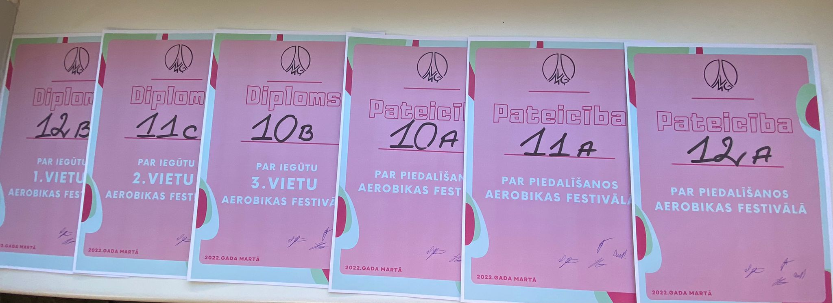
Pasākuma noslēgumā

Slide 17
Summatīvais vērtējums
Vērtēšanas kritēriji | Sācis apgūt | Turpina apgūt | Apguvis | Apguvis padziļināti
Ieradumi | Apmeklē stundu un vēro to no malas. | Skolēns ir apmeklējis sporta stundas un ne vienmēr ir aktīvs sporta stundā zina un ievēro drošības un iekšējās kārtības noteikumus.Pārvalda savas emocijas un uzvedību aerobikas soļu kombinācijas izpildes laikā. Nevienmēr ievēro drošu rīcību sporta un veselības stundā. Nevienmēr ar cieņu izturas pret klases biedru veikumu un viedokļiem. | Skolēns ir apmeklējis sporta stundas un ne vienmēr ir aktīvs sporta stundā zina un ievēro drošības un iekšējās kārtības noteikumus. Pārvalda savas emocijas un uzvedību aerobikas soļu kombinācijas izpildes laikā. Ievēro drošu rīcību darbojoties sporta un veselības stundā. Ar cieņu izturas pret klases biedru veikumu un viedokļiem. | Skolnieks aktīvi apmeklē sporta stundu un zin un ievēro drošības un iekšējās kārtības noteikumus. Pārvalda savas emocijas un uzvedību aerobikas soļu kombinācijas izpildes laikā. Ievēro drošu rīcību darbojoties sporta un veselības stundā. Ar cieņu izturas pret klases biedru veikumu un viedokļiem.

Slide 18
Vērtēšanas kritēriji | Sācis apgūt | Turpina apgūt | Apguvis | Apguvis padziļināti
Horiogrāfija (dejas tehniskais izpildījum) | Ar skolotāja atbalstu un atgādinājumu izpilda aerobikas 6 soļu kombināciju, kustības un pārejas uz figūrām neprecīzas. | Epizodiski spēj izpildīt mūzikas ritmā aerobikas 6 soļu kombināciju, daudzveidīgas pārejas uz figūrām, kustības tehniski precīzas un sinhronas. | Prot atrast un savienot mūzikas ritmā aerobikas 6 soļu kombināciju, daudzveidīgas pārejas uz figūrām, kustības tehniski precīzas un sinhronas. | Prot atrast un savienot mūzikas ritmā aerobikas 8 soļu kombināciju, daudzveidīgas pārejas uz figūrām, kustības tehniski precīzas un sinhronas.
Sadarbība grupā(dejas kompozīcija) | Ar skolotāja atgādinājumu piedalās priekšnesuma veidošanā un prezentē priekšnesumu kopā ar klases biedriem. Neatbilstošs priekšnesuma koptēls. | Epizodiski piedalās priekšnesuma veidošanā un prezentē priekšnesumu kopā ar klases biedriem. Atbilstošs priekšnesuma koptēls. | Aktīvi piedalās priekšnesuma veidošanā un prezentē priekšnesumu, vienots grupas kopskats, mūzika atbilst koptēlam. Skolas rīkotajā aerobikas festivālā iegūstot atzinību. | Aktīvi piedalās priekšnesuma veidošanā un prezentē priekšnesumu, vienots grupas kopskats, mūzika atbilst koptēlam. Skolas rīkotajā aerobikas festivalā iegūstot godalgoto vietu.

Slide 19
Ja tu domā, ka nevari, tu nevarēsi, un, ja tu domā, ka tu vari, tu varēsi. Tavs ķermenis seko prātam. /Kellija Velsa/

Slide 20
Paldies par uzmanību!

